Slide 1
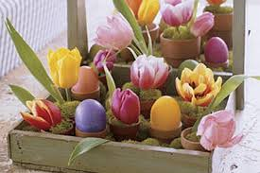
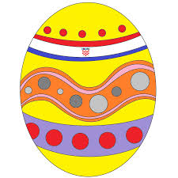
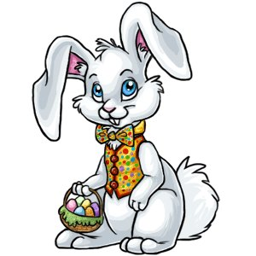
JAJE : Hej, zeko – peko,
oboji me jako lijepo.
ZEKO : Hodu, boja će ti biti
lijepa,
bit ćeš divan poput
paunova repa
JAJE : Zeko, a koju
ćeš mi dati boju?
ZEKO : Imat ćeš sve boje
cvijeća
i sve boje šarenog
proljeća.
JAJE : Imaš vrlo dobar ukus,
dobri zeko, sretan
Uskrs!

Slide 2
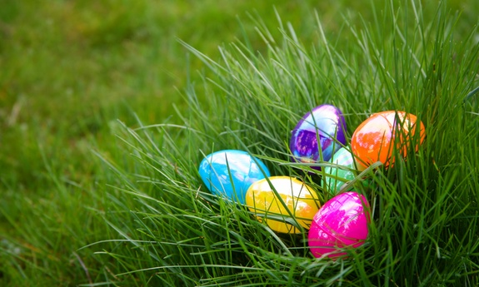
USKRS

Slide 3
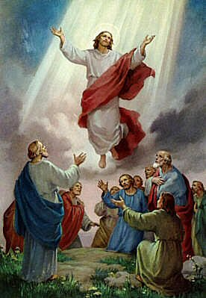
Uskrs je najveći kršćanski blagdan
Na taj dan slavimo uskrsnuće Isusa Krista

Slide 4
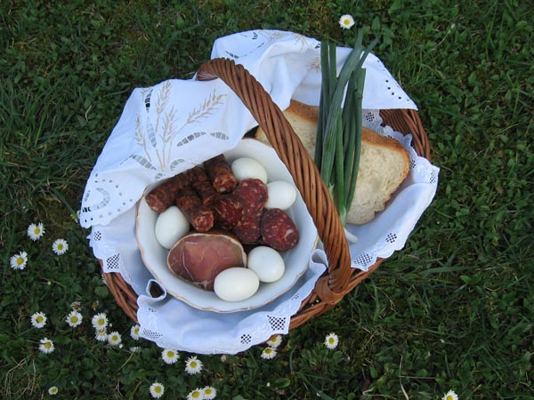
Blagdana Uskrsa slavimo u proljeće,
najčešće u mjesecu ožujku ili travnju
Vrijeme pripremanja za blagdan Uskrsa
zove se KORIZMA i traje 40 dana
Tjedan prije Uskrsa zove se VELIKI
TJEDAN
Dan prije Uskrsa je VELIKA SUBOTA –
tada se u Crkvu nosi jelo (jaja, šunka,
luka, kruh) na uskrsni blagoslov hrane,
koja se jede za doručak na Uskrs

Slide 5
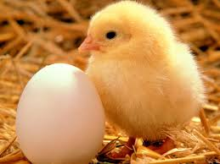
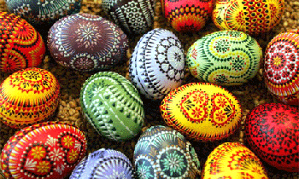
Simbol Uskrsa je jaje – PISANICA-
koja označava rađanje novog života
Uz jaja vežu se i pilići,
kao nastavak novog života.

Slide 6
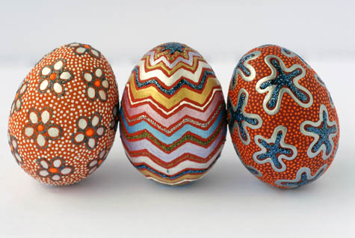
Pisanica je riječ koja je nastala od
staroslavenske riječi pisati, slikati
PISANICA je oslikano jaje
Pisanice se ukrašavaju bojanjem i crtanjem
U starije vrijeme bojale prirodnim bojama dobivenim od raznog bilja i cvijeća.

Slide 7
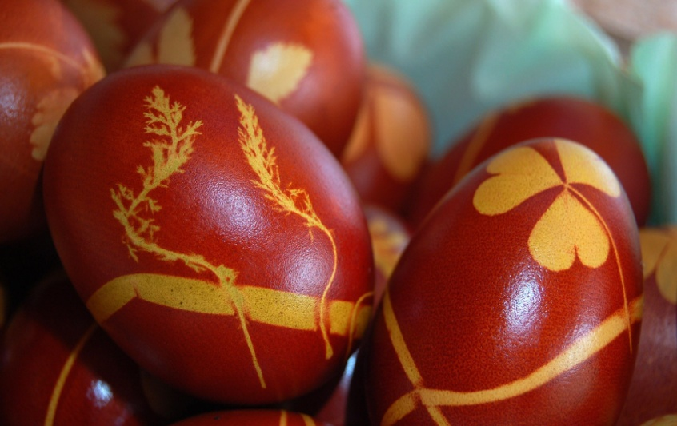
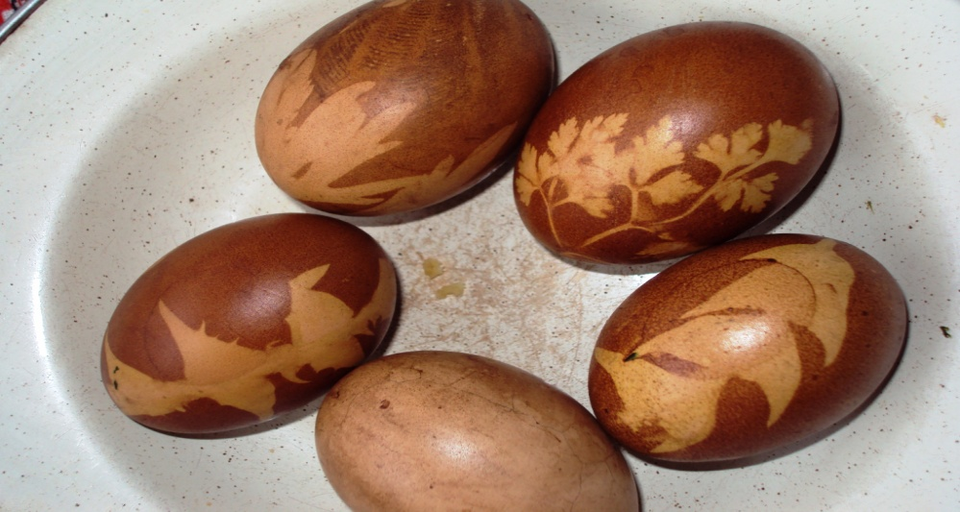
„Na bijelo jaje stavi se cvijet ili list neke travke, zatim se omota prozirnom tankom krpom ili hulahop-čarapom. Takvo jaje stavi se vodu, u koju je prethodno stavljena ljuska od luka i žlica octa. Voda mora prokuhati, a jaje će poprimiti smeđe-crvenu boju.
Za sjaj se jaje trlja sa špekom ili uljem”.

Slide 8
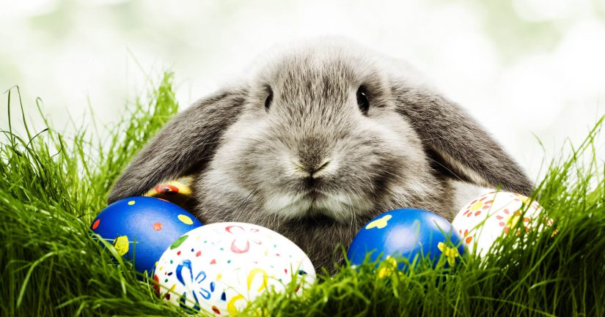
Uz pisanice i piliće, dolazi i zeko kao simbol Uskrsa

Slide 9
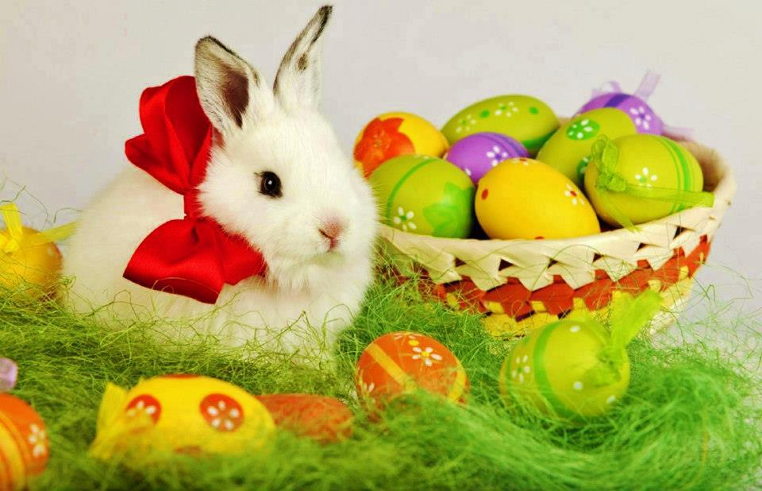
SRETAN USKRS!!!

